Slide 1
TRƯỜNG ĐẠI HỌC TÔN ĐỨC THẮNG TRIẾT HỌC MÁC - LÊNIN
PHÉP BIỆN CHỨNG DUY VẬT VỀ MỐI LIÊN
HỆ PHỔ BIẾN VỀ SỰ PHÁT TRIỂN
GVHD: BÙI NGỌC HIỂN
NHÓM THỰC HIỆN: NHÓM 1

Slide 2
NỘI DUNG CHÍNH
Mối liên hệ phổ biến
Thế nào là nguyên lý về “mối liên hệ phổ biến”?
Tính khách quan
Tính phổ biến
Tính đa dạng, phong phú
Tính chất của nguyên lý
Ý ngĩa phương pháp luận
Mối liên hệ phát triển
Thế nào là nguyên lý về “mối liên hệ phổ biến”?
Tính khách quan
Tính phổ biến
Tính kế thừa
Tính đa dạng, phong phú
Tính chất của nguyên lý
Ý ngĩa phương pháp luận

Slide 3

1. NGUYÊN LÝ VỀ MỐI LIÊN HỆ PHỔ BIẾN
"MỐI LIÊN HỆ"?
Khái niệm triết học chỉ sự phụ thuộc, sự tác động,
quy định lẫn nhau giữa các bộ phận cấu thành sự vật, hay giữa các sự vật với nhau
Tính tương tác
SỰ
THỐNG NHẤT
Tính biến đổi
HÀM NGHĨA CỦA KHÁI NIỆM
MỐI LIÊN HỆ
Tính quy định

Slide 4
"Mối liên hệ phổ biến"
Khái niệm mối liên hệ là một khái niệm triết học nói nên rằng, thế giới là một chỉnh thể thống nhất, các sự vật, hiện tượng, quá trình cấu thành thế giới vừa tách biệt, vừa liên hệ qua lại, thâm nhập và chuyển hoá lẫn nhau.

Slide 5




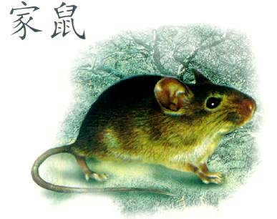
"Mối liên hệ phổ biến"
Cơ sở của của mối liên hệ phổ biến
là ở tính thống nhất vật chất của thế giới

Slide 6

Tính chất của mối liên hệ?
Tính khách quan
Mối liên hệ của các sự vật, hiện tượng trong thế giới
là khách quan,vốn có của bản thân sự vật hiện tượng,
không phụ thuộc vào ý thức con người
Tính phổ biến
Mối liên hệ chẳng những có ở mọi sự vật, hiện tượng mà
còn có ở các mặt, các yếu tố, các quá trình cấu thành sự vật,
hiện tượng, có ở mọi lĩnh vực tự nhiên, xã hội và tư duy.

Slide 7
Tính đa dạng, phong phú
Mối liên hệ của sự vật hiện tượng
là đa dạng, phong phú và vô cùng, vô tận.
Hơn nữa giữa chúng lại có sự biến đổi chuyển hóa cho nhau.
Tính phong phú và đa dạng của liên hệ còn thể hiện:
Liên hệ bên ngoài - liên hệ bên trong
Cơ bản - không cơ bản
Bản chất - không bản chất
Chủ yếu - thứ yếu
Tất nhiên - ngẫu nhiên...

Slide 8
Ý nghĩa phương pháp luận rút ra từ nguyên lý
Quan điểm Toàn diện:
* Nhận thức sự vật, hiện tượng
phải nhận thức nó trong mối liên hệ qua lại với các sự vật, hiện tượng khác;
trong mối liên hệ giữa các thuộc tính, các bộ phận, các yếu tố cấu thành sự vật
* Trong hoạt động thực tiễn cải tạo sự vật, hiện tượng
phải có các giải pháp đồng bộ, toàn diện

Slide 9
Ý nghĩa phương pháp luận rút ra từ nguyên lý
Quan điểm Lịch sử - cụ thể
Cần phân loại đúng
vai trò, vị trí của các mối liên hệ cụ thể của sự vật
để có biện pháp thúc đẩy sự vật phát triển theo mục đích nhất định

Slide 10
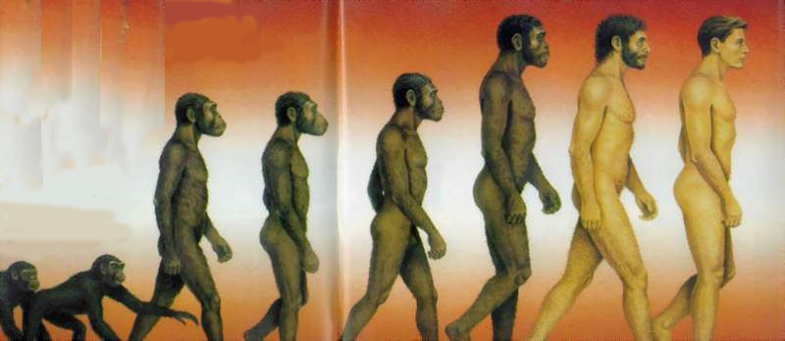
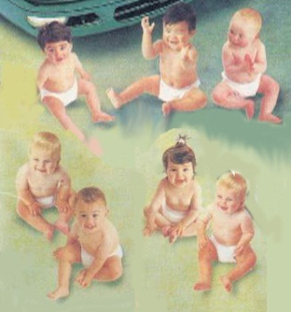
2. NGUYÊN LÝ VỀ SỰ PHÁT TRIỂN
KHÁI NIỆM "PHÁT TRIỂN"
Phát triển là khái niệm dùng để khái quát quá trình vận động đi lên của sự vật thông qua các bước nhảy vọt về chất.
(Phát triển là quá trình biến đổi về chất theo hướng ngày càng hoàn thiện)
(Phát triển khác với tăng lên hay giảm đi về số lượng)
Phát triển
từ vượn thành người
Tăng dân số

Slide 11
2. NGUYÊN LÝ VỀ SỰ PHÁT TRIỂN
Quan điểm siêu hình: phủ nhận sự phát triển. Nếu có sự phát triển thì chỉ là sự tăng lên hoặc giảm đi đơn thuần về mặt lượng, không có sự thay đổi về chất, không có sự ra đời của cái mới.
Quan điểm biện chứng: phát triển là một quá trình vận động tiến lên thông qua những bước nhảy vọt về chất, sự vật cũ mất đi, sự vật mới ra đời.
Nguồn gốc của sự phát triển là cuộc đấu tranh giữa các mặt đối lập ở bên trong bản thân sự vật.

Slide 12
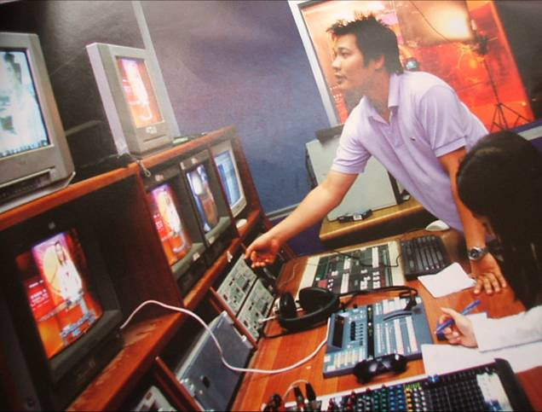
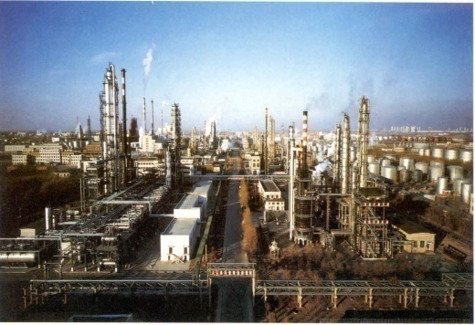

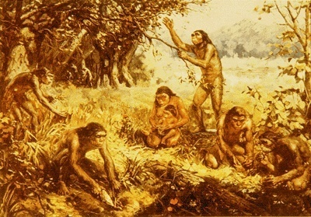

Phát triển
của kỹ thuật và ứng dụng
Khoảng
4000 năm
Hàng vạn năm
Cuối TK XX
Tăng trưởng

Slide 13
Tính chất của sự phát triển
Tính khách quan:
Phát triển là quá trình tự thân của bản thân sự vật hiện tượng.
Nguyên nhân của phát triển là do sự đấu tranh giữa các mặt đối
lập bên trong sự vật hiện tượng.
Tính phổ biến:
Sự phát triển diễn ra ở mọi lĩnh vực: tự nhiên, xã hội và tư duy;
phát triển là khuynh hướng chung của các sự vật hiện tượng

Slide 14
Tính kế thừa
Sự vật, hiện tượng mới ra đời từ sự vật, hiện tượng cũ nên trong nó còn giữ lại, có chọn lọc và cải tạo các yếu tố còn tác dụng, còn thích hợp với chúng, gạt bỏ mặt tiêu cực lỗi thời, lạc hậu của sự vật, hiện tượng cũ.
Tính phong phú, đa dạng
Sự phát triển diễn ra với các hình thức, trình độ, không gian và thời gian khác nhau ở các sự vật, hiện tượng khác nhau.

Slide 15
Ý nghĩa phương pháp luận rút ra từ nguyên lý
Quan điểm phát triển:
* Khi xem xet sự vật, hiện tượng
phải đặt nó trong sự vận động phát triển,
phải phát hiện xu hướng biến đổi, chuyển hoá của chúng
* Trong quá trình phát triển, sự vật thường có cả sự biến đổi đi lên
lẫn những bước thụt lùi. Do đó, trước khó khăn, thất bại tạm thời
cần phải bình tĩnh, có niềm tin.

Slide 16
Ý nghĩa phương pháp luận rút ra từ nguyên lý
Quan điểm lịch sử - cụ thể:
* Khi xem xét sự vận động phát triển
của sự vật cần xem xét cả lịch sử quá trình phát triển
và các giai đoạn phát triển cụ thể của nó.

